Slide 1
PAF 2018-2019 Guillaume Martin - Fabrice Cizeron - Xavier Roulot
Diagrammes SysML en Technologie
-
Des outils pour le professeur et pour la compréhension des élèves

Slide 2
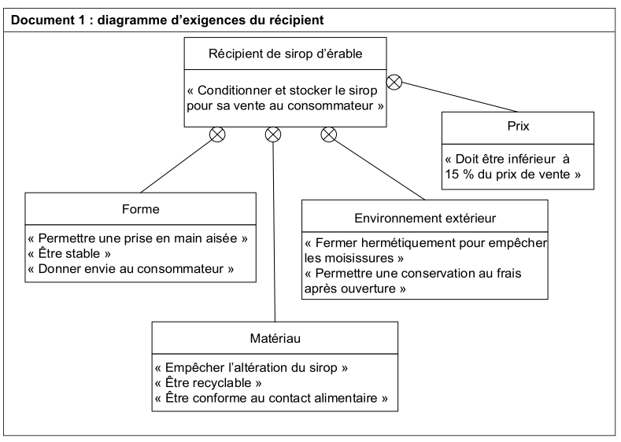
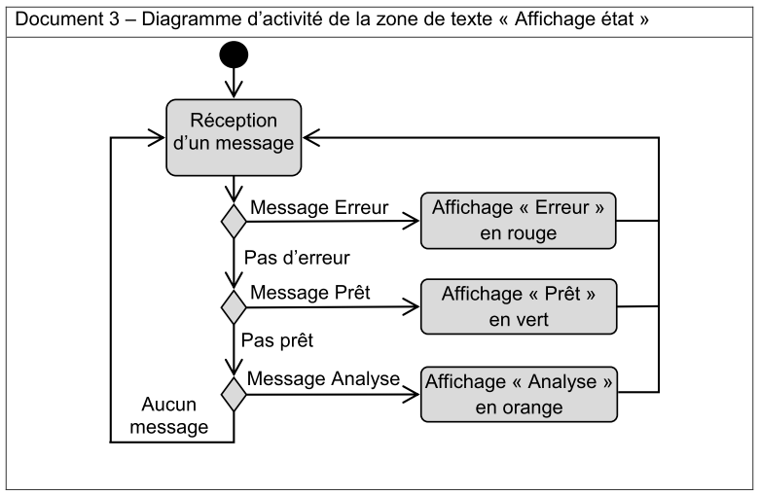
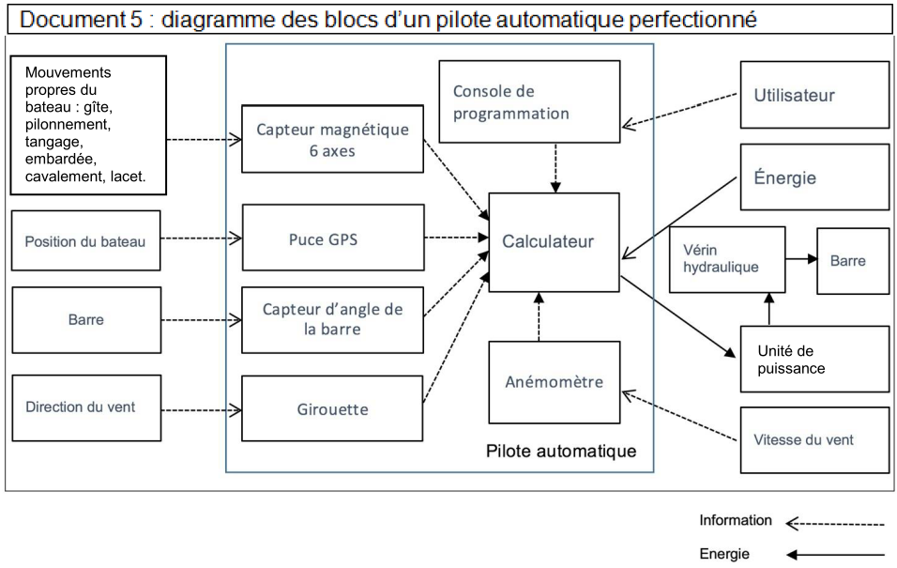
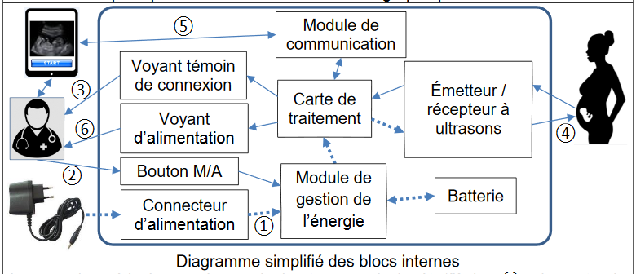
DNB 2018, une nouveauté !
Sujet « Sirop d’érable »
Sujet « Bioanalyseur »
Sujet « Echographe portable »
Sujet « Pilote automatique de bateau »

Slide 3
SysML – facile à lire ?
Question 1
À l’aide du diagramme d’exigences du récipient (document 1), préciser celle des contraintes à respecter qui est liée au design ?

Slide 4
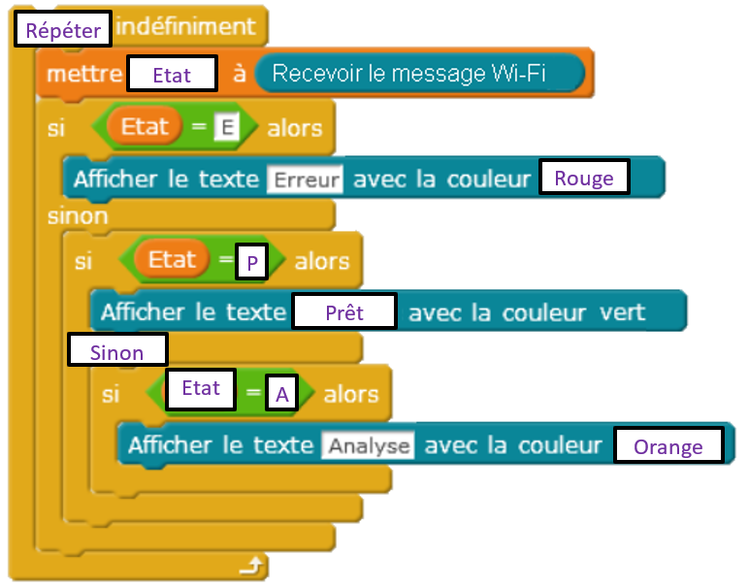
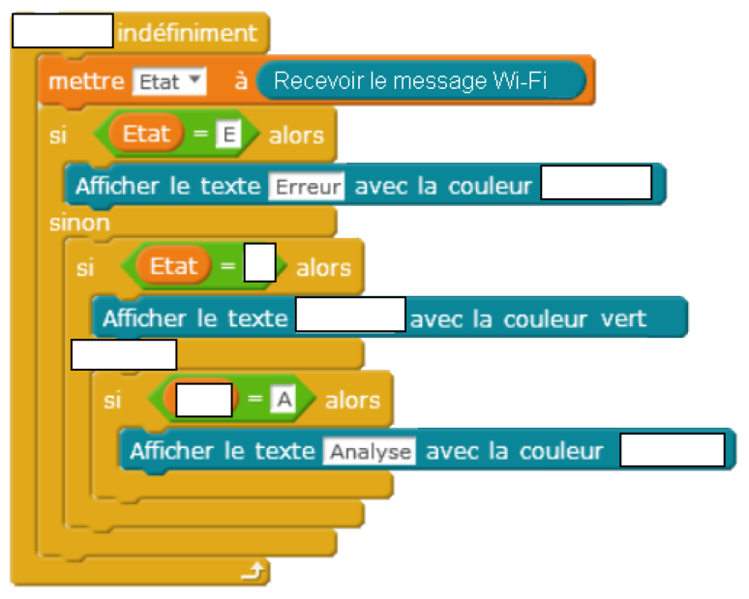
SysML – facile à lire ?

Slide 5
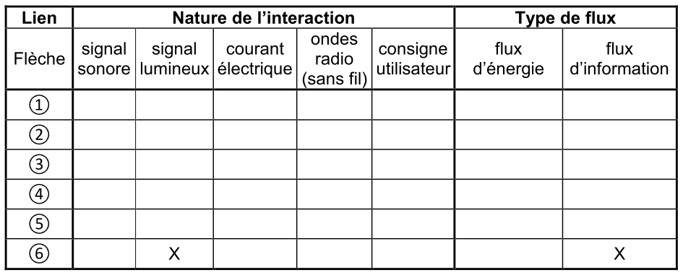
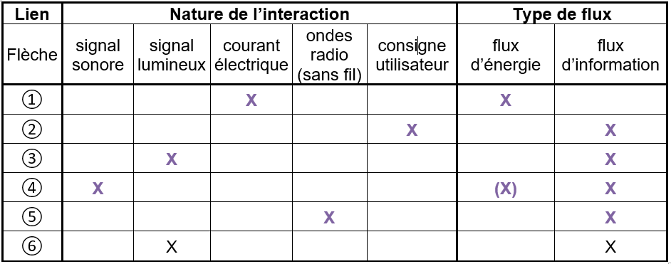
SysML – facile à lire ?

Slide 6
SysML – facile à lire ?
Question 4 (8 points)
À l’aide document 5, nommer les capteurs mis en œuvre dans le pilote perfectionné et qui permettent au calculateur de prendre en compte les phénomènes météorologiques.

Slide 7
SysML, un (bon) outil de l’Ingénierie Système (IS)

Slide 8
Qu’est-ce qu’un système ?
Contexte
D’utilisation
Besoins:
usages
Un système technique est :
un ensemble d’éléments
rendant un service
dans un contexte donné
Service
à rendre
contraintes
Système technique
Service
rendu

Slide 9
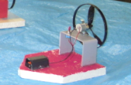
De quel système parle-t-on ?
Maquette
Système réel
Confusion habituelle à ne pas faire !!!

Slide 10
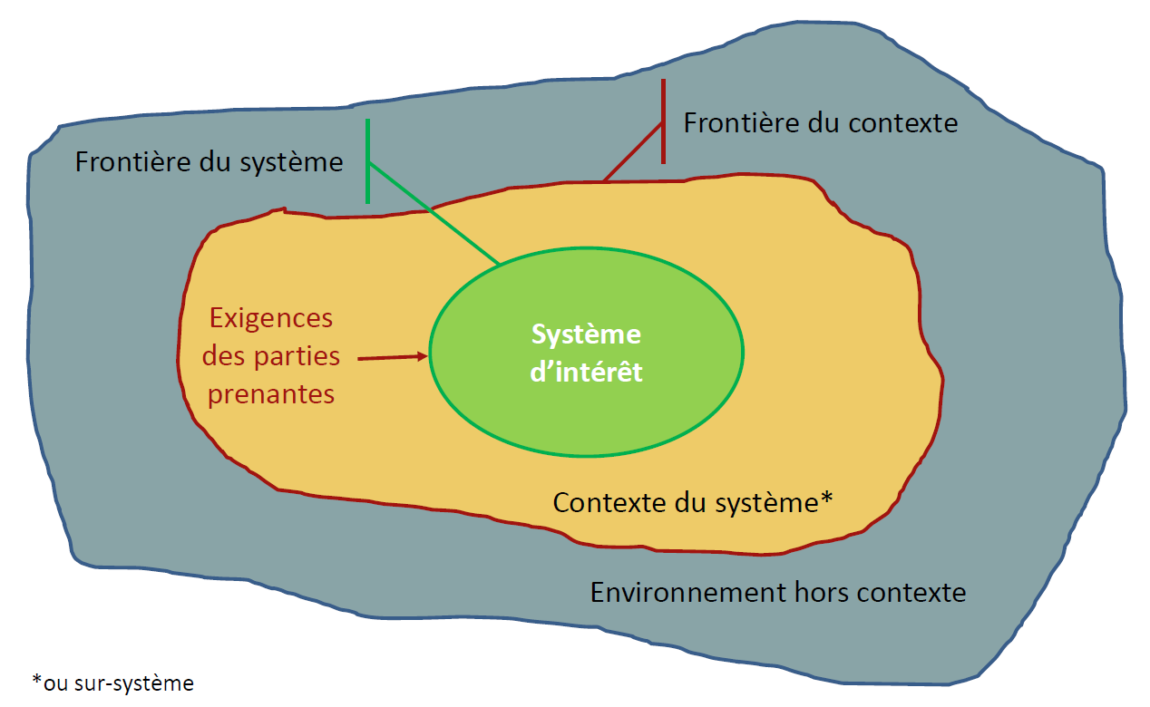
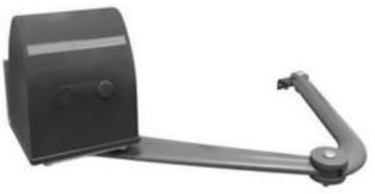
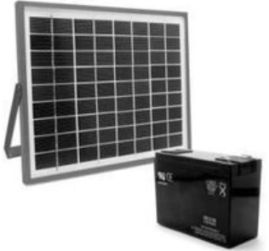
Frontières du système ?
Piège récurrent :
Mauvaise définition du système en fonction des objectifs de l’analyse

Slide 11
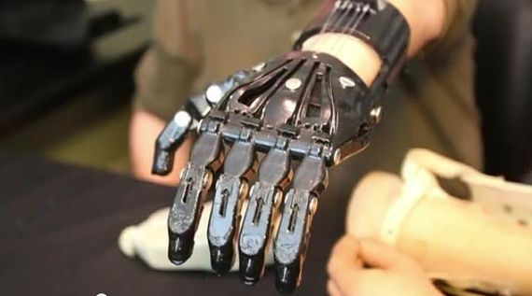
Les champs d’analyse d’un système technique
Fonctionnel
Structurel
Comportemental
Finalité du système ou de ses parties:
- Définition des fonctions principales et des sous fonctionnalités permettant de répondre aux exigences du clients et aux contraintes
Analyse de la structure permettant de répondre aux fonctionnalités :
Définition des éléments physiques ou logiciels et de leur architecture
Analyse du comportement physique / énergétique / logique (algorithmique) du système
Pourquoi ?
Quoi ?
Comment ?

Slide 12
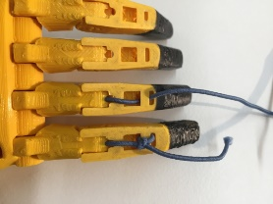
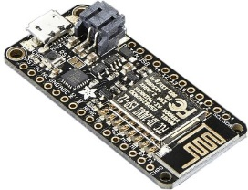
Les domaines d’analyse
Matière
Energie
Information
Pluridisiplinarité permanente

Slide 13
Analyse du besoin
Mise en production
SysML
Spécifications
fonctionnelle
Validation
Spécifications
techniques
Tests d’intégration
Conception détaillée
Tests unitaires
Mesure
Modélisation
Prototypage
Fabrication

Slide 14
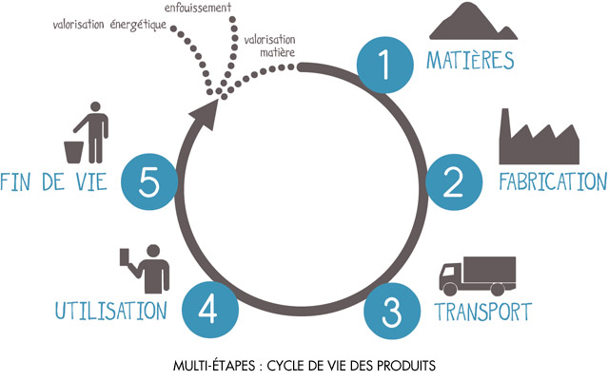
Cycle de vie
Nécessité de réfléchir sur l’impact du produit sur tout son cycle de vie

Slide 15
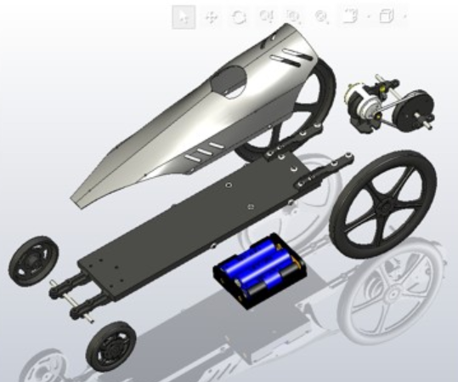
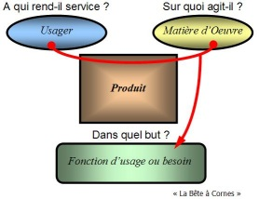
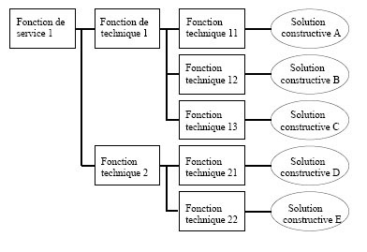
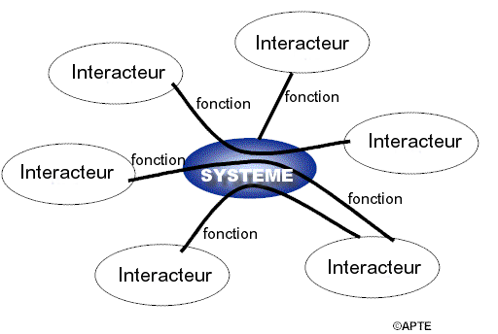
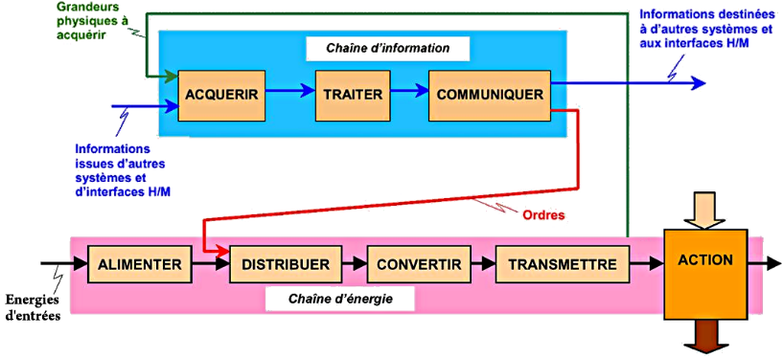
Les étapes d’un projet en technologie et les anciens diagrammes
Expression des besoins
A qui ? Sur quoi ? Dans quel but ?
Analyse
Cahier des charges - Spécifications
Etude préalable / Conception générale
Recherche de solutions techniques
Conception détaillée
FAO - Fabrication
Réalisation / Fabrication
Modélisation – dessin technique - CAO

Slide 16
Les étapes d’un projet en technologie
Expression des besoins
A qui ? Sur quoi ? Dans quel but ?
Analyse
Cahier des charges - Spécifications
Etude préalable / Conception générale
Recherche de solutions techniques
Conception détaillée
FAO - Fabrication
Réalisation / Fabrication
Modélisation – dessin technique - CAO
Ingénierie système
Activités « métiers »
IS = Démarche méthodologique qui englobe l’ensemble des activités de conception, développement, vérification d’un système pour apporter une solution à un besoin

Slide 17
Pourquoi SysML ?
1er langage graphique qui permet de décrire l'ensemble des aspects techniques et du contexte de conception d'un système
commun à l'ensemble des métiers participant à la conception d'un système
outil de communication et conception (aide à la structuration de la pensée) répondant à l'ingénierie système

Slide 18
Les diagrammes SysML

Slide 19
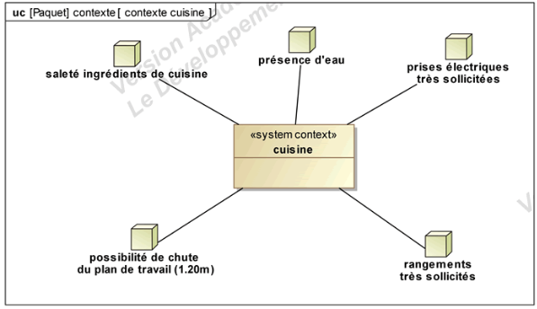
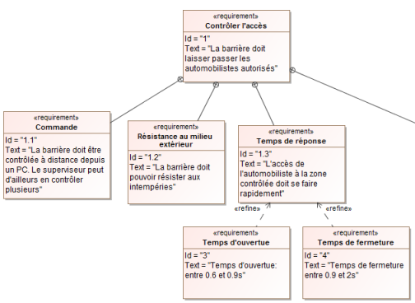
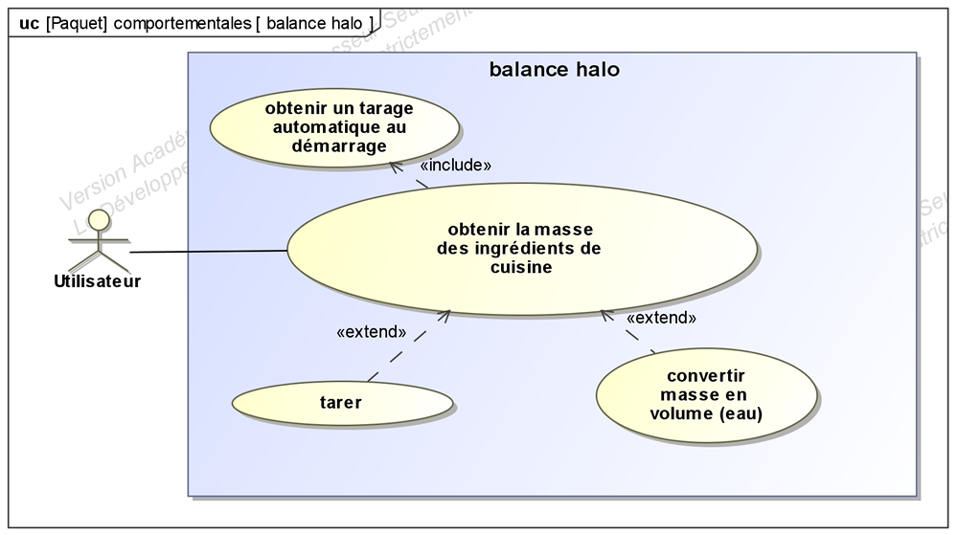
SysML et l’analyse des besoins
Cahier des charges
Diagramme des cas d’utilisation
Diagramme de contexte
Diagramme des exigences

Slide 20
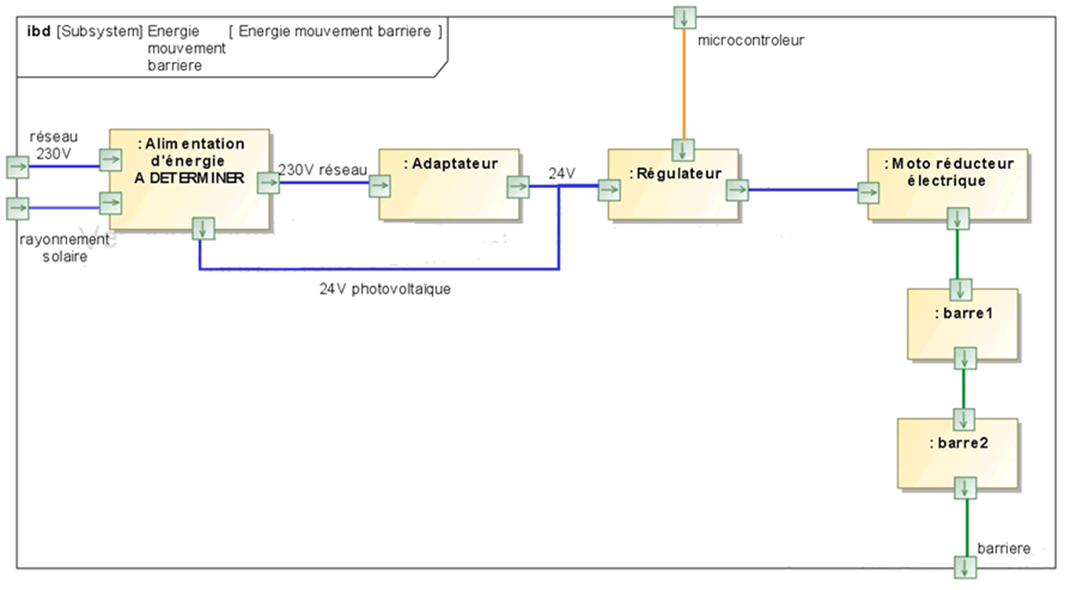
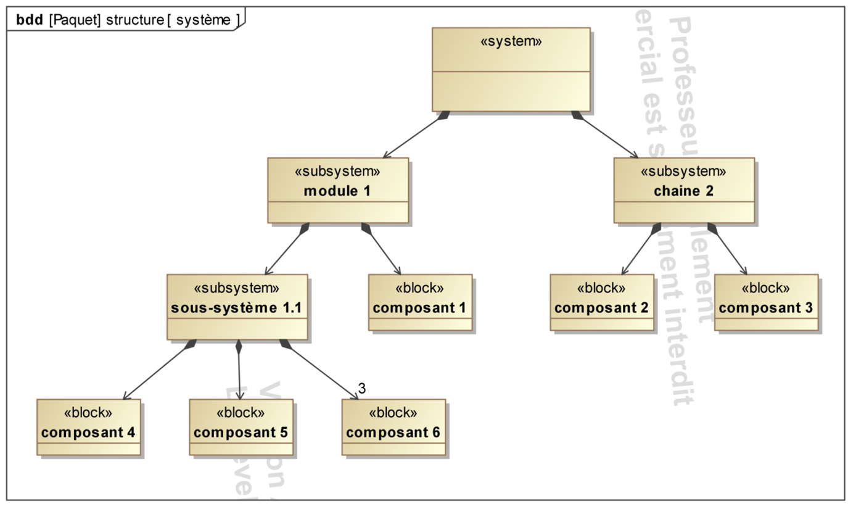
SysML et la conception générale
Analyse / conception
Diagramme de définition des blocs
Diagramme des blocs internes
Diagramme des exigences

Slide 21
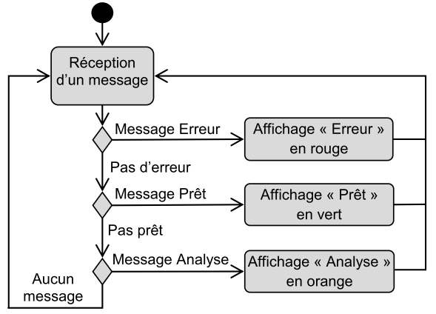
SysML et la programmation
Algorithme
Diagramme d’activité
Diagramme des exigences

Slide 22
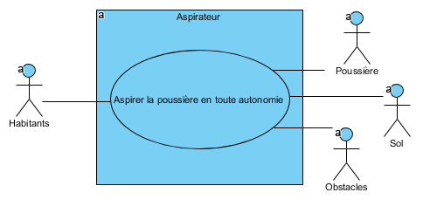
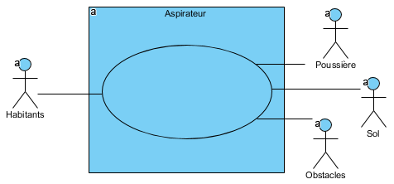
Utilisation avec les élèves
Lire
Compléter
Écriture à partir de rien : rare, à éviter

Slide 23
Les outils possibles
MagicDraw : utilisé en lycée – complexe et cher
Visual Paradigm CE : pour le prof de collège qui veut faire des diagrammes propres et normalisés – Gratuit en utilisation non commerciale – Difficile pour les élèves
Draw.io : utilisable en ligne ou hors ligne – Pour le prof et les élèves après prise en main –
LibreOffice Draw : prise en main facile par les élèves – réalisation de diagrammes plus laborieuse – simplification de la norme inévitable mais finalement nécessaire
Papier crayon

Slide 24
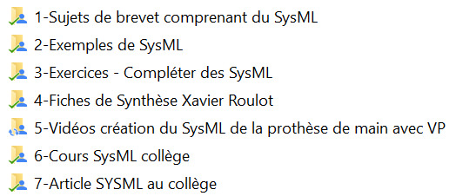
Contenu du dossier de la formation
La description détaillée des objectifs et du contenu de chaque diagramme se trouve dans le dossier 6-Cours SysML collège

